Slide 1
JNI, framework e APIs
Reconhecer o papel de framework e Apis no desenvolvimento e aplicativos.
Identificar o uso da jni no acesso a código nativo.
Ilustrar o consumo de framework, apis e jni em uma aplicação mobile.

Slide 2
INTRODUÇÃO
Ao passo que os dias avançam, o mercado exige o desenvolvimento de aplicações que funcionam em diversos dispositivos.
Para que as empresas consigam fornecer aplicativos, elas utilizam os frameworks e APIs, onde é possível reutilizar códigos.
Veremos qual é a diferença entre frameworks, APIs e alguns exemplos.

Slide 3
Frameworks e APIs
Em 1970 tivemos a “crise do software”, onde a demanda era grande, mas o desenvolvimento era lento e os problemas no desenvolvimento era mais complexos.
Nesta década, houve problemas com relação a prazos e custos no desenvolvimento de software, ocorrido pela baixa produtividade e manutenção.
Um exemplo de uma crise foi no projeto Ariane 5. segundo Matsubara (1997), este projeto custou aproximadamente 88 Bilhões de dólares, e foi desenvolvido por 10 anos. Depois da decolagem, levou 40 segundos para explodir e gerar um prejuízo de 500 milhões de dólares. Um erro na conversão de bits.

Slide 4
Frameworks e APIs
A área de estudo Engenharia de Software, busca melhorar metodologias e ferramentas para o desenvolvimento de software. Segundo Pressman e Maxim (2016), essa área tem ajudado a linguagem de programação e a sistematização e automação da documentação do programa de testes.
Depois das melhorias, hoje temos as IDEs, frameworks, APIs, bibliotecas e outras ferramentas e funcionalidades que ajudam a otimizar e padronizar processos de desenvolvimento.

Slide 5
Frameworks e APIs
A API (Application Programming Interface) é uma maneira de fazer sistemas interagir, trocando dados entre sistemas mesmo que um sistema utilize linguagem diferente de outro sistema.
Segundo RED HAT (2020),, a API é um conjunto de definições e protocolos usado no desenvolvimento de integração de software.
Exemplo: você está desenvolvendo um sistema de monitoramento e apresentação de sua localidade. Para não criar um sistema do zero, você pode utilizar a API do Google Maps, que simplificará o desenvolvimento de aplicações. Não é necessário saber como essa API foi implementada, e isso economiza uma grande porção de tempo, dinheiro e mão de obra.

Slide 6
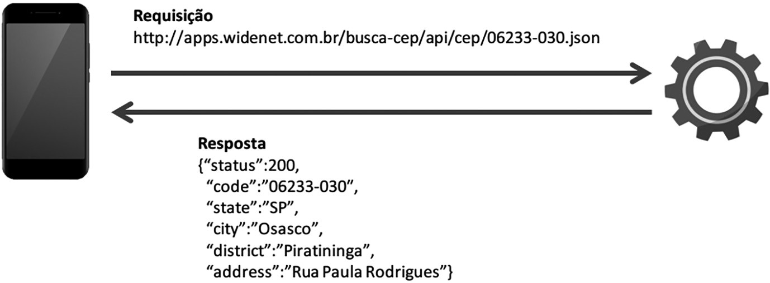
Frameworks e APIs
As APIs são como contratos, e as documentações representam acordos entre as partes interessadas, ou o software. Se o software A solicitar ao software B, o software B deverá seguir o combinado e entregar esse serviço.
No exemplo temos uma API que retorna o endereço conforme solicitação do CEP.
Temos a um retorno no formato JSON com as informações solicitadas.
Figura 1.
Exemplo do funcionamento de API baseado na documentação de Widnet.
Fonte:
Adaptada de OpenClipart-Vectors/Pixabay.com; Api Cep ([2020?]); Samuel1983/Pixabay.com.

Slide 7

Frameworks e APIs
Os Frameworks é um modelo de códigos á existentes para uma função especifica, sendo esta função necessária para o desenvolvimento de software.
O objetivo é oferecer determinadas funcionalidades prontas, otimizando tempo. As funcionalidades são utilizadas para o desenvolvimento de novos projetos e atingir mais produtividade e foco em questões importantes.
Na figura temos o projeto de uma casa, onde a dono da casa define quais são os materiais da parede, telhado, decoração e móveis. Se outra pessoa desejar fazer uma casa, ela pode usar a estrutura do projeto para criar outra casa.
Figura 2.
Estrutura de uma casa.
Fonte:
Globalplac (2019, documento on-line).

Slide 8
Frameworks e APIs
As Bibliotecas são coleções de implementação de comportamento escritos em uma linguagem e importada ao código.
Exemplo: em Java, podemos importar a biblioteca Java.lang.Math para realizar operações matemáticas básicas. Para fazer uma raiz quadrada, talvez sea necessário usar o Java.lang.Math.sqrt.

Slide 9
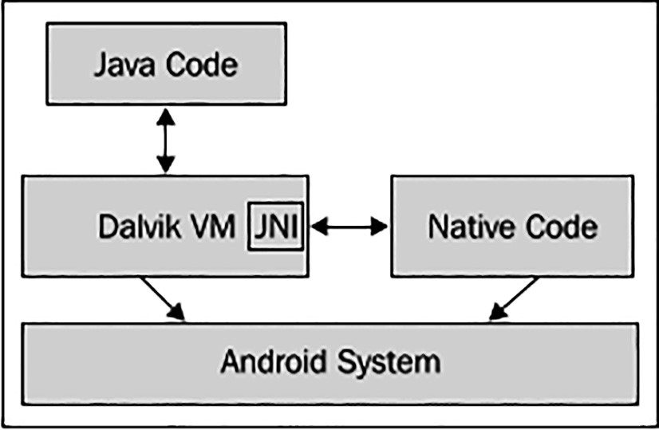
JNI – Java Native Interface
No desenvolvimento de aplicações Android, é utilizado o Native Development Kit (NDK), que é um conjunto de ferramentas que permite incorporar códigos em C ou C++ em aplicações Android e a reutilização dos códigos.
Dentro do NDK, temos o componente Java Native Interface (JNI), que é uma interface de comunicação entre componentes Java e C++.
Temos a compilação de dois tipos de aplicação Android e Android Java, onde o Java é executado em uma Dalvik Virtual Machine, enquanto o código nativo é compilado em código binário diretamente no sistema operacional.
Na imagem observamos que o JNI é utilizado como uma interface entre os “dois mundos”.
Figura 3.
Relacionamento entre o código Java e código nativo.
Fonte:
Liu (2013, p. 39).

Slide 10
JNI – Java Native Interface
O código Java é executado na maquina virtual, enquanto o código nativo se comunica diretamente no sistema operacional.
O código Java precisa passar pelo JNI para conversar com o código nativo, já que o JNI é uma ponte entre a maquina virtual e o código nativo, permitindo que o código Java invoque métodos nativos.
Figura 3.
Relacionamento entre o código Java e código nativo.
Fonte:
Liu (2013, p. 39).

Slide 11
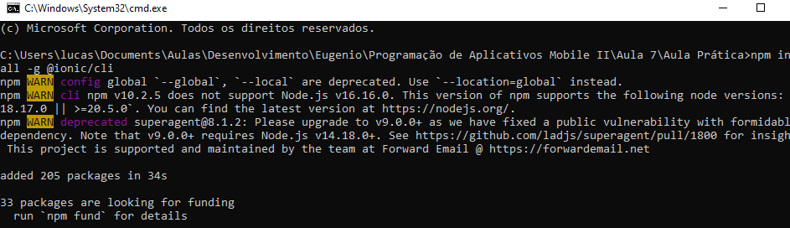
Framework, APIs e JNI em aplicações Android
O IONIC é um framework de código aberto utilizado para criar aplicativos híbridos com HTML5, CSS e JavaScript para iOS6+ e Android 4.0+.
Em vez de desenvolver aplicações para sistemas operacionais diferentes, podemos apenas fazer isso uma vez e economizar em mão de obra e tempo.
Com o comando npm install –g @ionic/cli, podemos instalar o IONIC.

Slide 12
Framework, APIs e JNI em aplicações Android
Para criar um projeto, use o seguinte comando:
ionic start <nome do aplicativo> <modelo>
O nome do projeto em nosso exemplo é MeuApp, e o modelo é sidemenu.
Usaremos o framework Angular em nossa aplicação, então escolha essa opção.
Após as instalações feitas, diria a pasta usando o comando:
cd <nome da pasta>
Em seguida, execute o comando para a aplicação ser executada em um servidor:
ionic serve
Para executar em um emulador Android: ionic emulate android.
Para executar em um dispositivo: ionic run android.

Slide 13
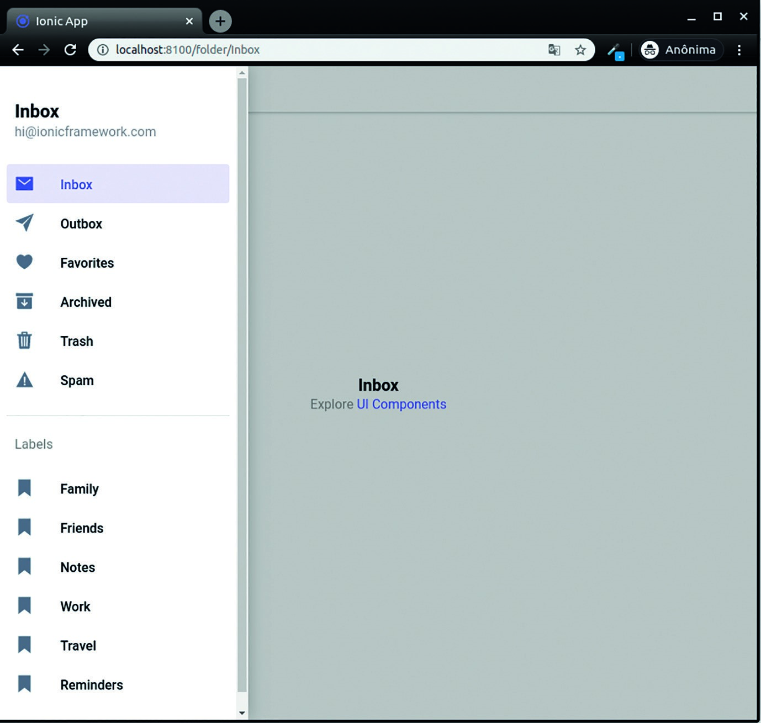
Framework, APIs e JNI em aplicações Android
Na saída http://localhost:8100, veja como estará o seu projeto.
Assim, conseguimos criar nossa aplicação com base nesse modelo.
Para compilar o aplicativo para Android:
ionic build android
Para compilar o aplicativo para iOS:
ionic buid ios
Figura 7.
Resultado da aplicação mobile utilizando o framework Ionic.

Slide 14
API – Google Maps
Ao invés de implementar um novo mapa, podemos consumir uma API de mapa fornecida pelo Google.
Usaremos o link (https:// console.developers.google.com/cloud-resource-manager) para criar um projeto que receberá a API do Google.
Neste link (https://console.developers.google.com/ apis/library) conseguimos observar quais são as APIs disponíveis pole Google.
A API que utilizaremos é a Maps SDK for Android.

Slide 15
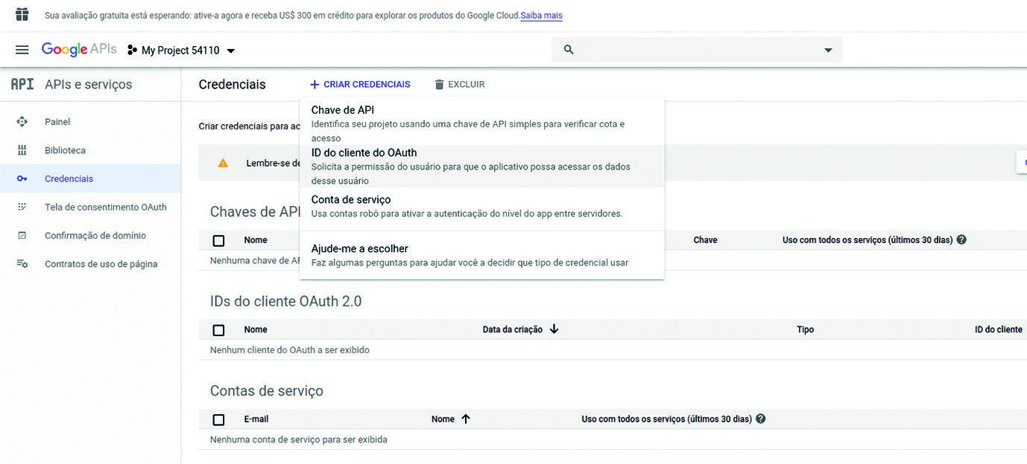
API – Google Maps
Ao encontrar a API Maps SDK for Android, clique em “ativar”, depois de ativa.
Para gerar a credencial, vamos no menu >APIs e serviços>credenciais>criar credenciais>chave de API.
Será gerado uma credencial que será utilizada na em nosso aplicativo para consumir a API do Google.
A comunicação entre APIs e aplicações são autenticadas por token.
Figura 8.
Geração de credencial para acessar a API Google Maps.

Slide 16
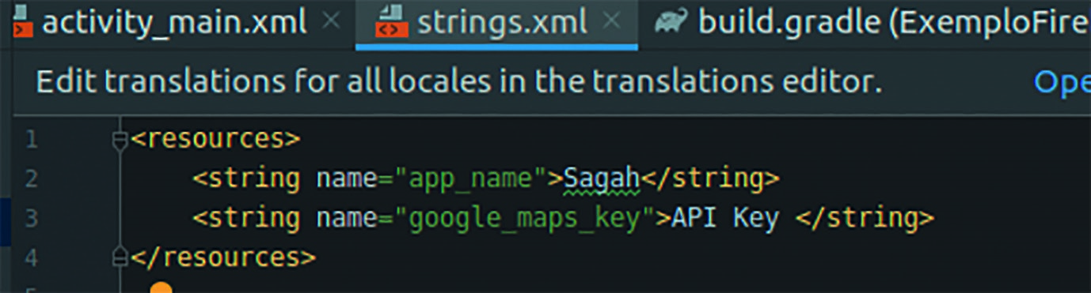
API – Google Maps
Você precisará do token, onde você apresentará no campo “API Key”. Nesta API Key, será inserida no arquivo string.xml, conforme apresentado na figura.
Figura 10.
Inserção da API Key do Google Maps no projeto.

Slide 17
API – Google Maps
No arquivo AndroidManifest.xml adicione o código a seguir. Isso permitirá o acesso à rede externa.
<uses-permission android:name="android.permission.INTERNET" />
<uses-permission android:name="android.permission. ACCESS_FINE_LOCATION"/>
<uses-permission
android:name="android.permission.WRITE_EXTERNAL_STORAGE" android:maxSdkVersion="22“ />
<uses-permission
android:name="android.permission.READ_EXTERNAL_STORAGE" android:maxSdkVersion="22“ />

Slide 18
API – Google Maps
No arquivo activity_main.xml, insira o código abaixo, onde o Google Maps aparecerá na tela.
<?xml version="1.0" encoding="utf-8"?>
<fragment xmlns:android=“http://schemas.android.com/apk/res/ android”
android:id="@+id/map”
android:layout_width="match_parent“
android:layout_height="match_parent" class="com.google.android.gms.maps.SupportMapFragment"
/>

Slide 19
API – Google Maps
Na classe Java onde será carregado o mapa, vamos inserir o código:
@Override
protected void onCreate(Bundle savedInstanceState) {
super.onCreate(savedInstanceState);
setContentView(R.layout.activity_main);
SupportMapFragment mapFragment =
(SupportMapFragment) getSupportFragmentManager(). findFragmentById(R.id.map);
mapFragment.getMapAsync(this); }
@Override
public void onMapReady(GoogleMap map) {2
map.addMarker(new MarkerOptions().position(
new LatLng(-25.443150, -49.238243)).title("Jardim Botânico") ); }

Slide 20
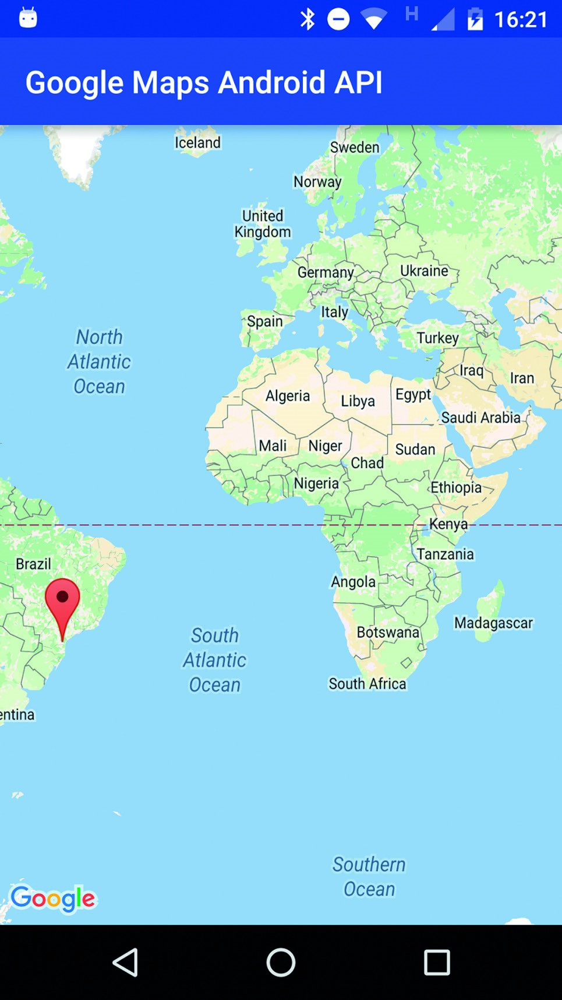
API – Google Maps
O resultado deve ser similar ao da imagem.
Figura 11.
API Google Maps.

Slide 21
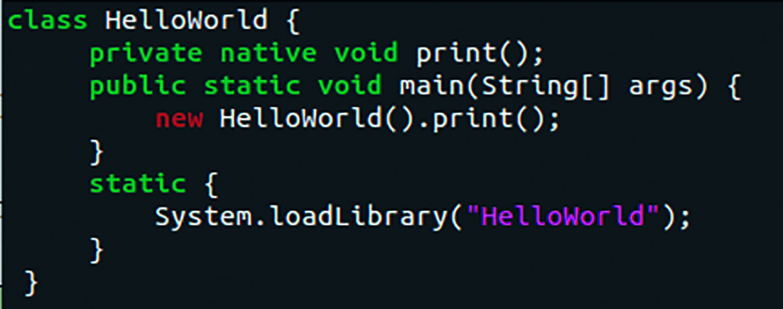
JNI – Hello World
Vamos construir um exemplo simples, criando um “Olá Mundo” no terminal.
Neste exemplo será utilizado o sistema operacional Ubuntu 18.04.4 LTS e o JDK 1.8.0.
Vamos começar definindo onde será o local para guardar os nossos arquivos, e dentro dela crie um arquivo com a extensão .java. Neste arquivo, crie a código conforme a imagem.
Código do arquivo
Figura 12.
Fonte:
Liu (2013, p. 39).
.

Slide 22
JNI – Hello World
Criamos uma classe chamada HelloWord {} e declaramos um método nativo print().
No método main() chamamos o método print() da nossa classe atual.
Dentro de static chamamos o método loadLibrary() e passamos por parâmetro o nome de nossa classe “HelloWorld”.
Código do arquivo
Figura 12.
Fonte:
Liu (2013, p. 39).
.

Slide 23
JNI – Hello World
No terminal, utilize o comando javac HelloWorld.java e veja que foi criado um arquivo com o mesmo nome, mas agora com a extensão .class.
Utilizando o comando javah –jni HelloWorld criaremos um arquivo com a extensão .h. O
comando javah cria um arquivo .h em linguagem C a partir da classe java, permitindo que ambas as línguas se comuniquem.

Slide 24
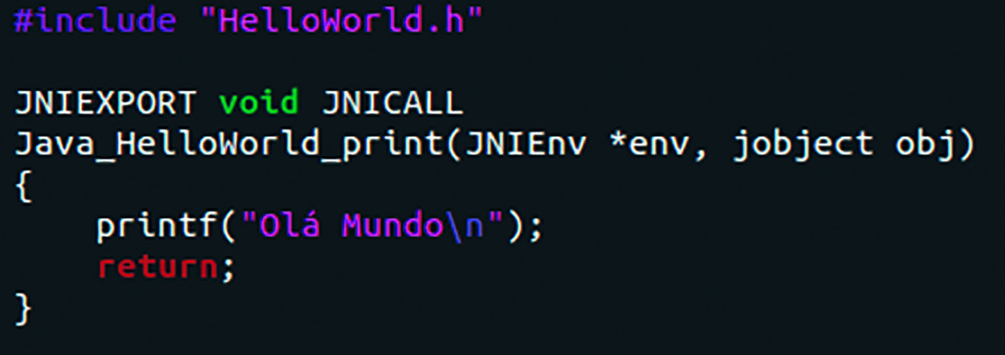
JNI – Hello World
Em seguida, criaremos um arquivo com extensão .c, chamado Hello-World.
Este código imprime o texto “Olá Mundo” na tela.
Figura 13.
Código do arquivo HelloWorld.c
.
Fonte:
Liu (2013, p. 39).

Slide 25
JNI – Hello World
Após escrever o código em linguagem C, basta compilar para construir uma biblioteca nativa executável no Java, com o seguinte comando:
gcc -shared -fpic -o libHelloWorld.so -I/usr/lib/jvm/jdk1.8.0 _ 241/ include -I/usr/lib/jvm/jdk1.8.0 _ 241/include/linux HelloWorld.c
Este comando criará na pasta um arquivo .so.
O comando GCC (GNU Compiler Collection) é um compilador para linguagem de programação C/C++.
As flags -shared -fpic são utilizadas para evitar a realocação de texto em arquiteturas que suportam bibliotecas compartilhadas dependentes da posição.
A flag -o é utilizada para escrever a saída de um código compilado para um arquivo executável.

Slide 26
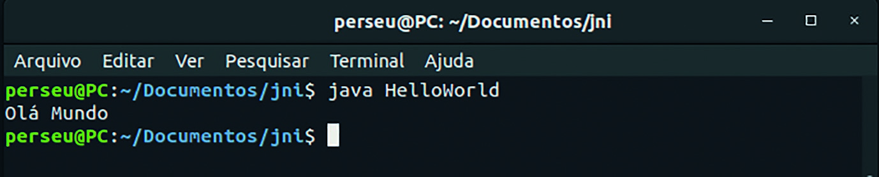
JNI – Hello World
Arquivos com extensão .so são bibliotecas que contam com outras bibliotecas compartilhadas carregadas dinamicamente para aplicativos Linux/Unix.
Para executar nosso aplicativo em uma máquina Linux para teste, copie o arquivo libHelloWorld.so para o diretório /usr/lib/jvm/jdkl.8.0_241/jre/lib/amd64/ .
Após adicionar a biblioteca na pasta JRE, execute o arquivo HelloWorld.java usando o comando: Java HelloWorld.
Figura 14.
Execução do arquivo HelloWorld.java
.
Fonte:
Liu (2013, p. 39).

Slide 27
Finalizando a nossa aula
Lembrete:
Aproveite bem o seu tempo, não deixe para fazer os exercícios para depois;
Se surgir algum erro, fale com o professor para te auxiliar;
Dependendo do erro, seria bom você pesquisar e aprender por conta própria. Isso te ajudará a ganhar experiência e saber resolver o problema mais rápido do que pedir ajuda.

